Slide 1
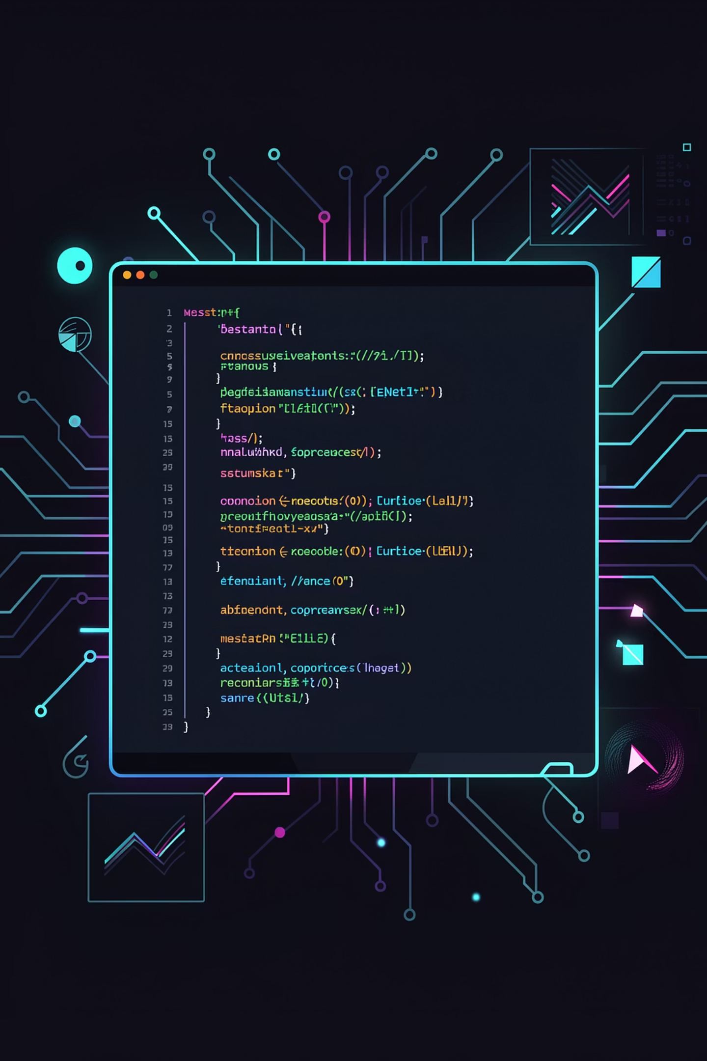
¿Por qué necesitamos conocimiento riguroso en IS?
Clase 8 — Unidad 2: Métodos de Investigación en Ingeniería de Software
Investigación en Ingeniería de Software
Ing. Ángel Rea Guamán, Ph.D.

Slide 2

Cuando el software falla sin evidencia
Tres catástrofes reales donde la ausencia de conocimiento riguroso tuvo consecuencias devastadoras.
Therac-25 (1985–1987)
Boeing 737 MAX (2018–2019)
Knight Capital (2012)
Máquina de radioterapia con bug de condición de carrera → 6 pacientes muertos por sobredosis de radiación. Decisión de diseño: eliminar hardware de seguridad sin validación empírica.
Bug de despliegue de software → pérdida de USD 440 millones en 45 minutos. Un error de ingeniería sin validación previa destruyó décadas de capital en menos de una hora.
Sistema MCAS diseñado sin pruebas rigurosas de comportamiento en condiciones reales → 346 muertos en dos accidentes. Falta de evidencia sistemática en el proceso de certificación.
¿Estas decisiones de ingeniería se basaron en evidencia sistemática o en intuición?

Slide 3


IS está llena de creencias no validadas
"Software engineering is riddled with folklore — beliefs that are widely held but rarely tested." — Robert Glass, 2002
Ejemplos de "folklore" en IS
"Los comentarios hacen el código más legible" — creencia extendida, evidencia contradictoria
"El pair programming duplica la productividad" — simplificación sin contexto
"Las daily stand-ups mejoran la coordinación" — asumido, raramente medido
"TDD siempre produce código de mejor calidad" — depende del contexto y equipo
75%
Decisiones sin evidencia
De los desarrolladores toman decisiones técnicas basadas en experiencia personal o en lo que "siempre ha funcionado", sin respaldo empírico.
Consecuencia: Practicamos una ingeniería de suposiciones, no de conocimiento.

Slide 4

Cinco criterios del conocimiento riguroso en IS
Para que el conocimiento en Ingeniería de Software sea verdaderamente riguroso, debe cumplir con los siguientes criterios fundamentales.
Válido
Reproducible
Generalizable
Mide efectivamente lo que dice medir — validez interna y externa garantizadas.
Otro investigador, con los mismos datos y método, llega al mismo resultado.
Las conclusiones aplican más allá del contexto específico del estudio original.
Revisado por pares
Basado en evidencia
La comunidad científica ha evaluado y validado el proceso metodológico.
Sustentado en datos reales, no en opinión o autoridad personal.
Analogía NASA: Antes de lanzar una misión, la NASA valida cada componente con miles de horas de pruebas documentadas. ¿Por qué el software debería ser diferente?

Slide 5


Sin rigor, no podemos distinguir verdad de falsedad
Fuente: Hussain & Soomro (2023), Applied Computer Systems, vol. 28, no. 1 — estudio exploratorio peer-reviewed sobre desinformación digital.
4.59B
10%
Usuarios en redes sociales
Tweets con misinformación
En 2022, con proyección de 5.85B para 2027.
Del análisis de 30.7 millones de tweets en las elecciones EE.UU. 2016.
Artículos con misinformación sobre cáncer recibían más engagement que los verídicos — evidencia empírica de salud digital.
Taxonomía validada por investigación rigurosa
Misinformación
Desinformación
Malinformación
Información falsa, sin intención de daño. Error no deliberado.
Información falsa, con intención de daño. Manipulación deliberada.
Información verdadera, usada para dañar. Contexto malicioso.
Lección para IS: Sin métodos rigurosos, no podemos construir sistemas que detecten, filtren ni gestionen información de manera confiable.

Slide 6

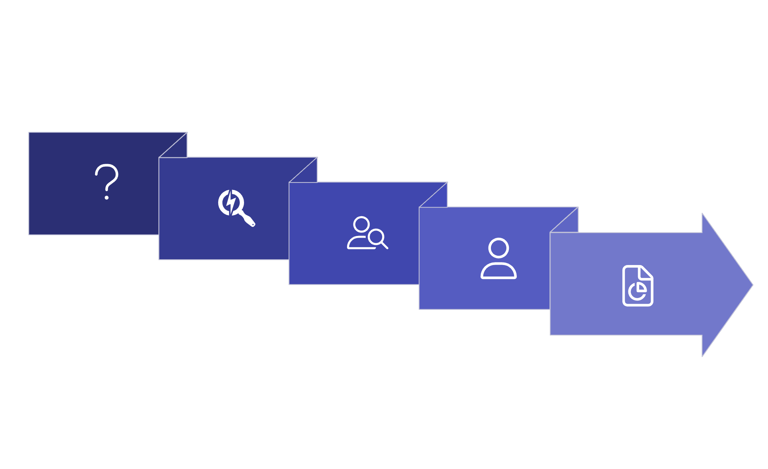

La solución: IS basada en evidencia
Origen: Kitchenham et al. (2004) proponen aplicar el modelo de la medicina basada en evidencia a la Ingeniería de Software — el marco EBSE.
Formular pregunta
Evaluar evidencia
Evaluar impacto
Buscar evidencia
Aplicar resultados
El ciclo EBSE transforma la práctica de IS: cada decisión de diseño pasa por un proceso sistemático de búsqueda, evaluación y aplicación de evidencia — igual que en la medicina clínica moderna.
Conexión NASA — Open Science: La NASA aplica exactamente este ciclo. Cada misión genera datos abiertos, revisados por pares y reproducibles — disponibles para que cualquier investigador valide o refute los hallazgos. Resultado: decisiones de diseño respaldadas por datos, no por intuición.

Slide 7
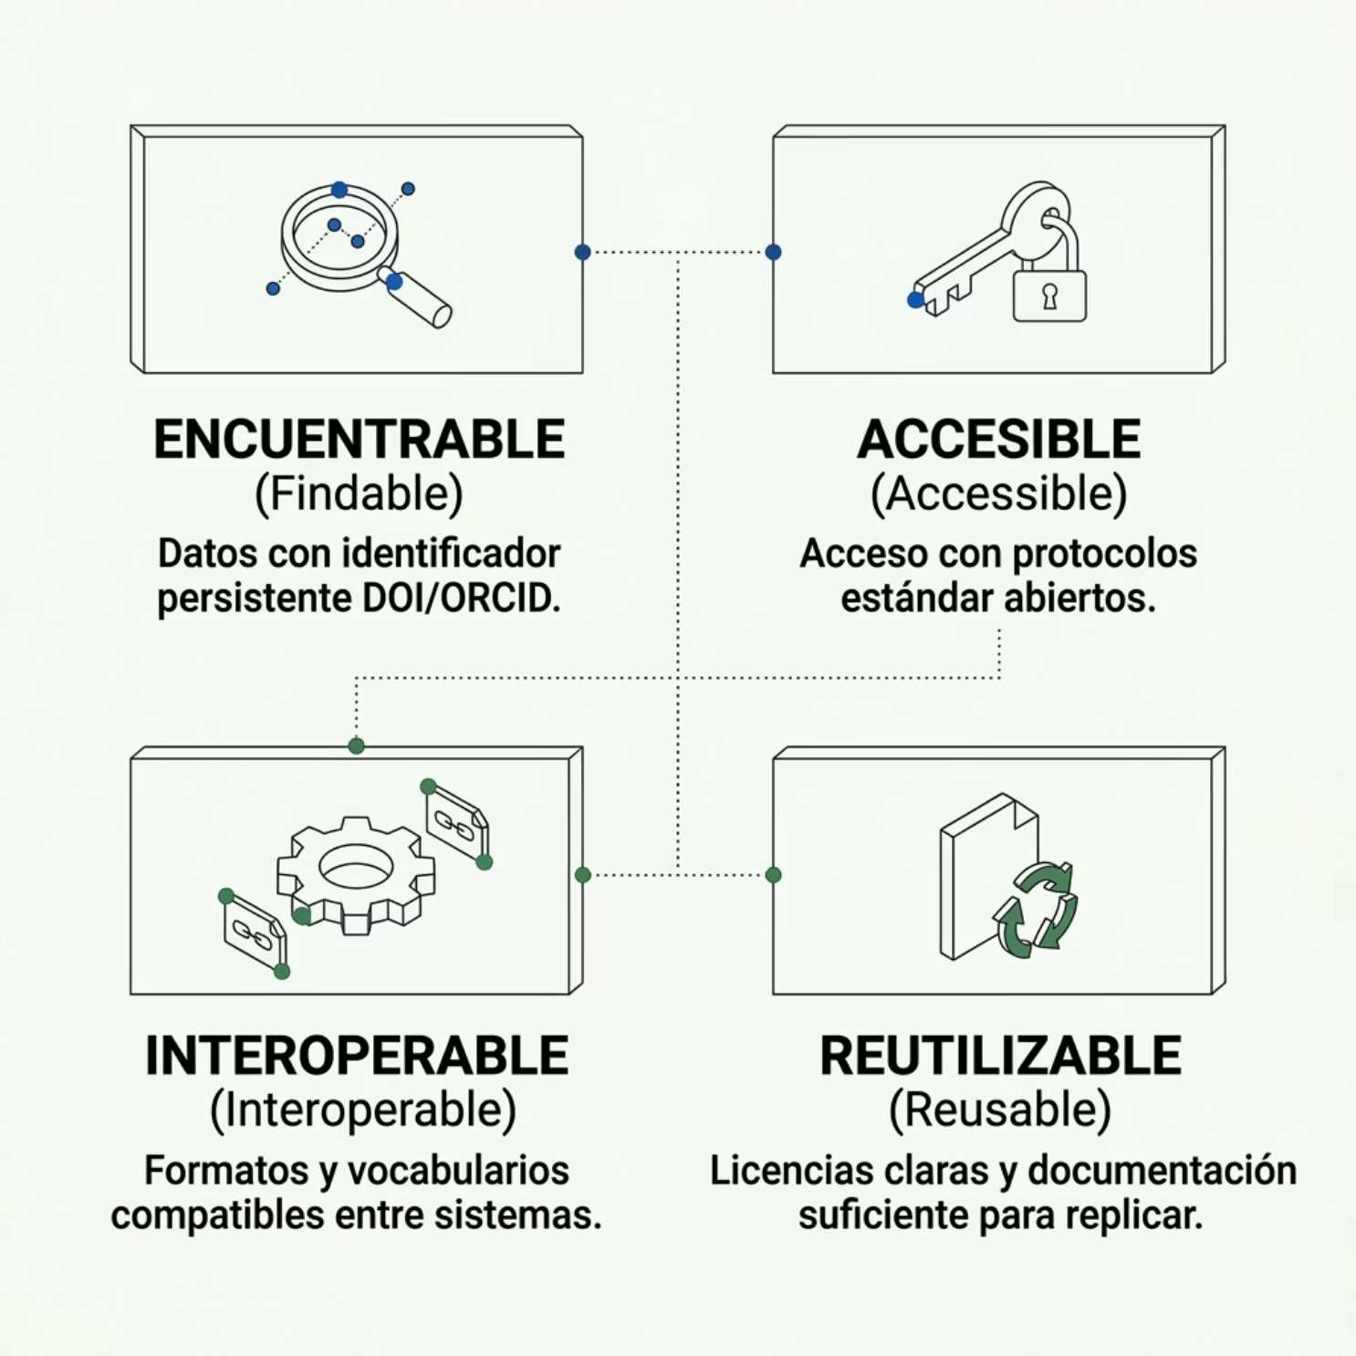


Sin datos FAIR, el conocimiento queda atrapado
Principios FAIR — Wilkinson et al. (2016): el estándar internacional de rigor para datos de investigación científica y de ingeniería.
Impacto en IS cuando los datos NO son FAIR
No replicable
No se puede replicar el estudio → no sabemos si el resultado es real o un artefacto del contexto.
No acumulable
No se puede comparar con otros estudios → no acumulamos conocimiento colectivo en la disciplina.
Conocimiento efímero
El "conocimiento" generado muere con el paper — no trasciende ni transforma la práctica.
Caso NASA: Los datos de GeneLab, JunoCam y el Telescopio James Webb son públicos, con DOI, en formatos abiertos — cualquier equipo del mundo puede verificarlos.

Slide 8
De artesanía a ciencia: la evolución del rigor en IS
La Ingeniería de Software tardó décadas en reconocer que necesita su propia ciencia rigurosa. Hoy ese reconocimiento es el núcleo de la disciplina.
1968
1
Conferencia OTAN — se nombra por primera vez la "crisis del software"
2
1996
Basili & Weiss — IS experimental: medir, analizar, mejorar. Paradigma GQM
2002
3
Glass denuncia el "folklore" en IS — llamado urgente a la evidencia empírica
4
2004
Kitchenham et al. — Evidence-Based Software Engineering (EBSE) como marco formal
2007
5
Easterbrook et al. — guía de métodos de investigación para IS
6
2008+
Mining Software Repositories (MSR) — análisis masivo de GitHub, Stack Overflow, Jira
Hoy
7
Estudios con millones de repositorios, datasets abiertos, reproducibilidad como requisito editorial

Slide 9

¿Qué creemos vs. qué sabemos en IS?
Un ejercicio de reflexión crítica: contrastando el folklore extendido con lo que la investigación empírica realmente nos dice.
Creencia común ("folklore")
¿Qué dice la evidencia?
"Más horas de trabajo = mejor software"
Estudio NASA: productividad cae después de 50h/semana; los errores aumentan significativamente
"El pair programming es una pérdida de tiempo"
Williams et al. (2000): mejora la calidad y reduce defectos en un 15%
"Los comentarios mejoran la comprensión del código"
Ifflaender et al. (2021): los comentarios desactualizados confunden más de lo que ayudan
"Ágil siempre es mejor que cascada"
La evidencia muestra que depende del contexto, tamaño del equipo y tipo de producto
"TDD siempre produce código de mejor calidad"
Resultados mixtos: beneficios dependen de la experiencia del equipo y la complejidad del dominio
Reflexión para el aula: ¿Cuántas de sus decisiones técnicas actuales están basadas en folklore no validado?

Slide 10

Síntesis y próximos pasos
Folklore en IS
Conocimiento riguroso
IS está llena de creencias no validadas que pueden tener consecuencias graves en sistemas reales.
Requiere: validez, reproducibilidad, generalización, revisión por pares y evidencia empírica.
Marco EBSE
Principios FAIR
Evidence-Based Software Engineering transforma IS en una disciplina científica acumulable.
Garantizan que el conocimiento generado sea reproducible, comparable y acumulable.
INVB5 — Investigación Bibliográfica
Identifica UN mito o creencia común en IS (ej: "pair programming mejora la productividad", "TDD reduce bugs", "stand-ups diarios mejoran la coordinación"). Busca en IEEE Xplore o ACM Digital Library UN artículo científico que lo valide o refute. Responde: ¿qué tipo de estudio usaron?, ¿cuál fue su conclusión principal?, ¿consideras que la evidencia es suficiente para cambiar la práctica?
PRÓXIMA CLASE: TIPOS DE MÉTODOS DE INVESTIGACIÓN EN IS

